Slide 1
CHỦ ĐỀ 7: TẾ BÀO
Tiết 42,43.Bài 12
TẾ BÀO – ĐƠN VỊ CƠ SỞ CỦA SỰ SỐNG
Thời lượng: 6 tiết

Slide 2
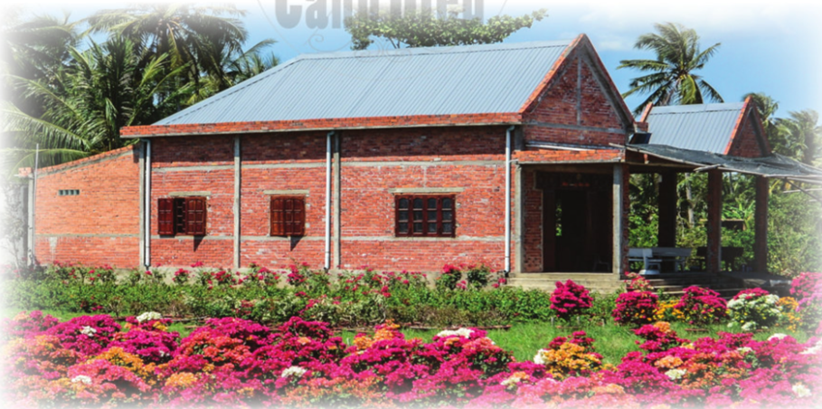
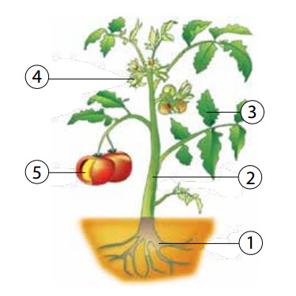
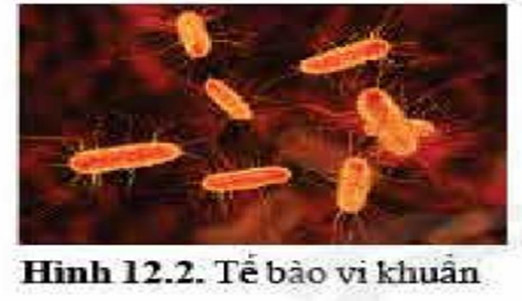
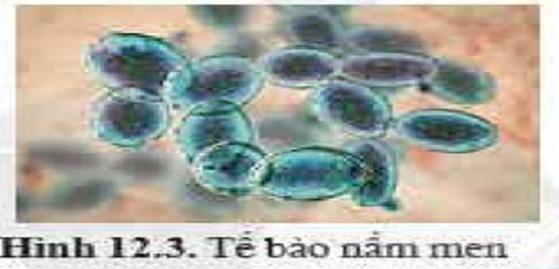
Tất cả các sinh vật trên Trái Đất, từ những sinh vật rất nhỏ không nhìn thấy bằng mắt thường cho đến các sinh vật khổng lồ nặng hàng trăm tấn, đều được cấu tạo từ một đơn vị cấu trúc, đó là tế bào
Ngôi nhà chủ yếu được xây dựng nên từ đơn vị cấu trúc là những viên gạch.
Vậy em hãy đoán xem cây xanh và cơ thể chúng ta được tạo nên từ đơn vị cấu trúc nào?

Slide 3
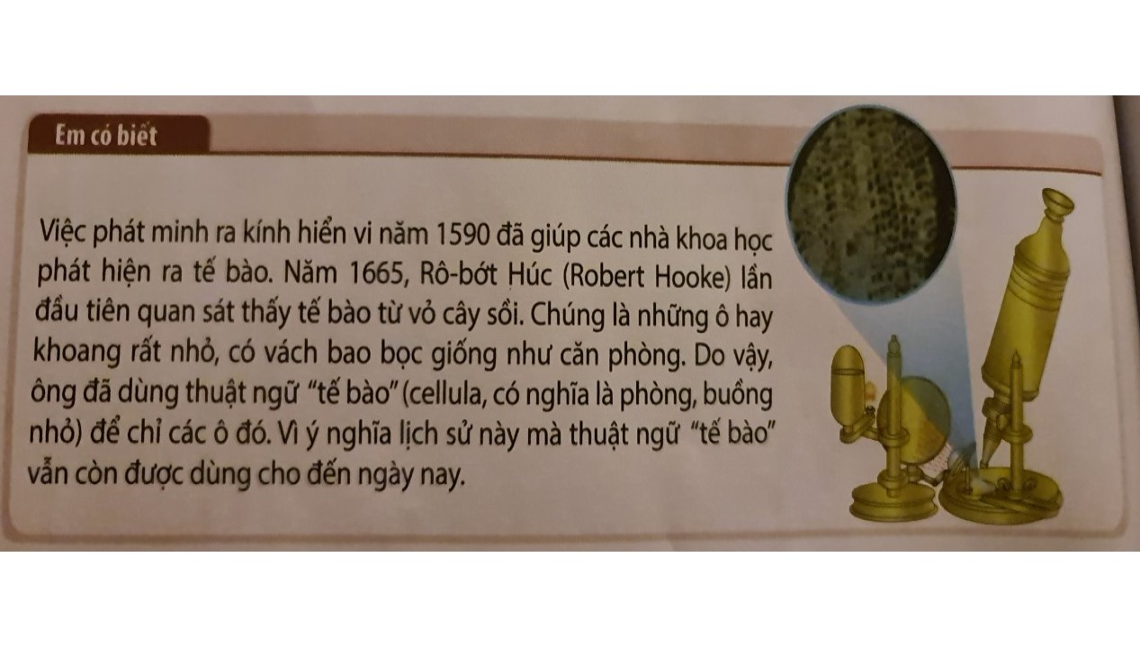
I. TẾ BÀO LÀ GÌ ?

Slide 4

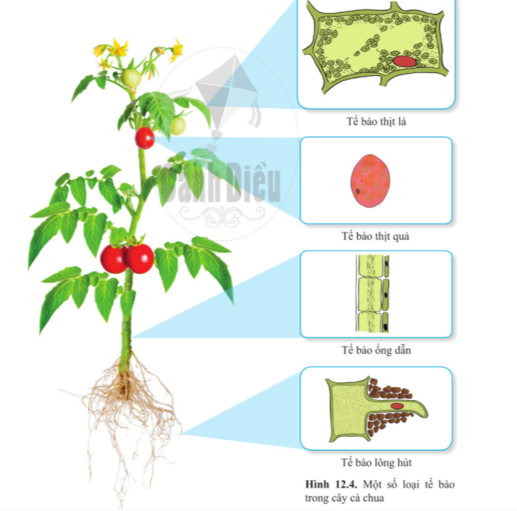
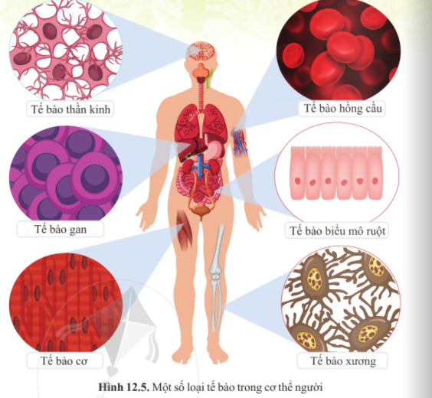

Có phải số lượng tế bào trong các cơ thể vi khuẩn, nấm men, thực vật và động vật là giống nhau?
Hãy kể tên một số loại tế bào cấu tạo nên vi khuẩn, nấm men, cây cà chua, cơ thể người.
Vậy tế bào là gì? Tế bào có chức năng gì đối với cơ thể sống?

Slide 5

I. TẾ BÀO LÀ GÌ ?
-Tất cả các sinh vật đều được tạo nên từ tế bào, tuy nhiên có những sinh vật được tạo nên từ 1 tế bào như vi khuẩn, nấm men nhưng cũng có những sinh vật được tạo nên từ hàng tỷ tế bào như Thực vật, Động vật và Người
- Tế bào là đơn vị cấu trúc của sự sống

Slide 6
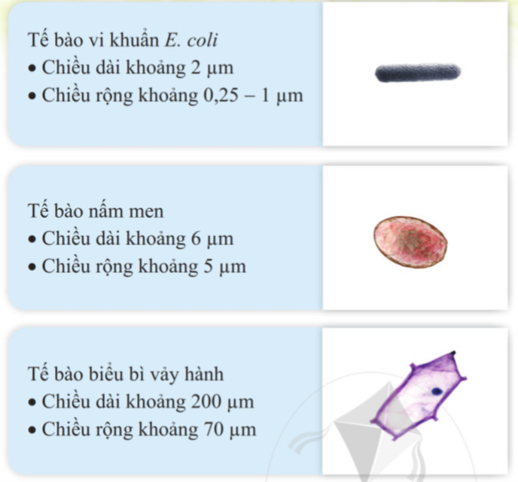
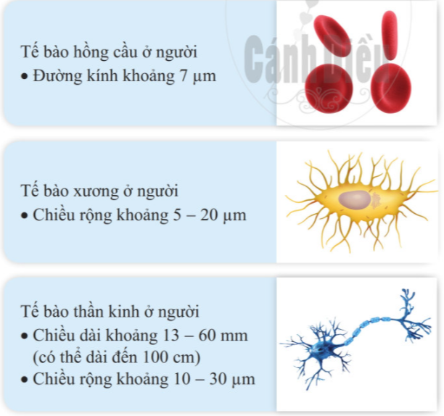
II. HÌNH DẠNG VÀ KÍCH THƯỚC CỦA MỘT SỐ LOẠI TẾ BÀO

Slide 7
II. HÌNH DẠNG, KÍCH THƯỚC CỦA MỘT SỐ LOẠI TẾ BÀO
II. HÌNH DẠNG, KÍCH THƯỚC CỦA MỘT SỐ LOẠI TẾ BÀO
Nhiệm vụ: Quan sát H12.6 SGK , hoàn thành bảng 12.1
Bảng 12.1 Hình dạng kích thước một số tế bào
Tế bào | Hình dạng | Kích thước
Vi khuẩn E.coli
Nấm men
Biểu bì vảy hành
Hồng cầu
Xương người
Thần kinh
Tép bưởi

Slide 8
II. HÌNH DẠNG, KÍCH THƯỚC CỦA MỘT SỐ LOẠI TẾ BÀO
Tế bào | Hình dạng | Kích thước
Tế bào xương | Hình sao | Lớn
Tế bào vi khuẩn E.coli | Hình que | Nhỏ
Tế bào nấm men | Hình cầu | Nhỏ
Tế bào biểu bì vảy hành | Hình nhiều cạnh | Lớn
Tế bào hồng cầu ở người | Hình đĩa, lõm hai mặt | Nhỏ
Tế bào thần kinh ở người | Hình các tua ngắn | Lớn

Slide 9
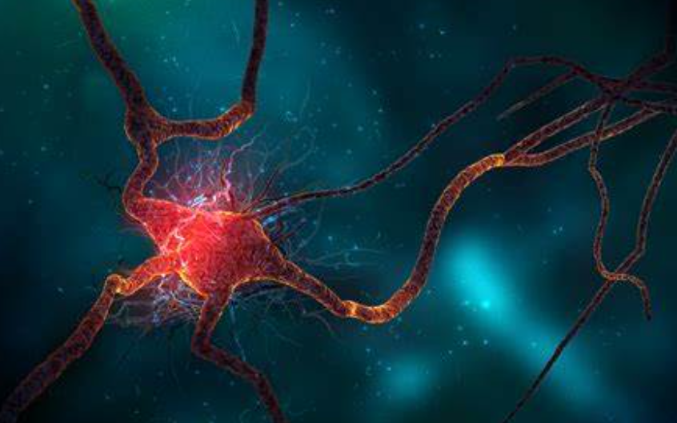
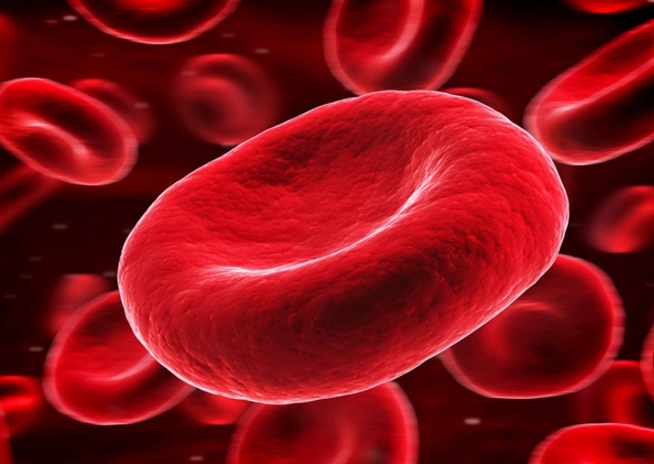
II. HÌNH DẠNG, KÍCH THƯỚC CỦA MỘT SỐ LOẠI TẾ BÀO
Mở rộng
Trong cơ thể người:
Tế bào thần kinh là tế bào có kích thước dài nhất.
Tế bào hồng cầu có hình dạng đĩa, lõm hai mặt, rất mềm dẻo, có thể thay đổi hình dạng khi đi qua các mao mạch hẹp.

Slide 10
Qua bảng trên em hãy rút ra kết luận gì về hình dạng, kích thước của các loại tế bào?
II. HÌNH DẠNG, KÍCH THƯỚC CỦA MỘT SỐ LOẠI TẾ BÀO
- Hình dạng: Các loại tế bào khác nhau có hình dạng khác nhau: hình que, hình cầu, hình đĩa, hình nhiều cạnh, hình thoi, hình sao,…
- Kích thước của tế bào thường rất nhỏ, mắt thường không nhìn thấy, phải dùng kính hiển vi để quan sát. Tuy nhiên cũng có một số tế bào có kích thước lớn mà mắt thường có thể quan sát được như tế bào thịt quả cà chua, tế bào sợi gai, tế bào tép bưởi

Slide 11
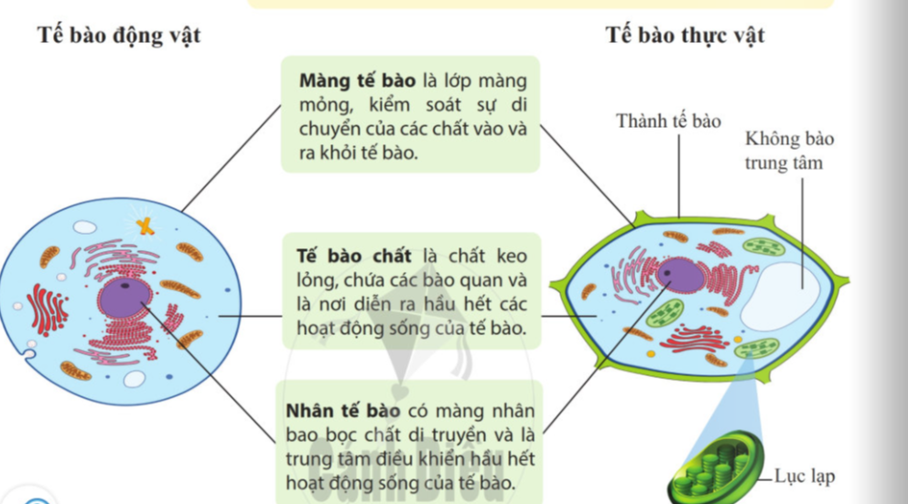
III. CẤU TẠO CỦA TẾ BÀO ĐỘNG VẬT VÀ TẾ BÀO THỰC VẬT
Quan sát Hình 12.7, em hãy cho biết:
Kể tên các phần của tế bào động vật, thực vật và nêu rõ cấu tạo, chức năng của từng phần?

Slide 12
Cấu tạo,chức năng của màng tế bào, tế bào chất và nhân tế bào
III. CẤU TẠO CỦA TẾ BÀO ĐỘNG VẬT VÀ TẾ BÀO THỰC VẬT
Cấu tạo | Chức năng
Màng tế bào: là lớp màng mỏng | Kiểm soát sự di chuyển các chất vào và ra khỏi tế bào
Tế bào chất: là chất keo lỏng, chứa các bào quan | Diễn ra các hoạt động sống của tế bào
Nhân tế bào: Có màng nhân bao bọc chất di truyền | Là trung tâm điều khiển hầu hết các hoạt động sống của tế bào

Slide 13
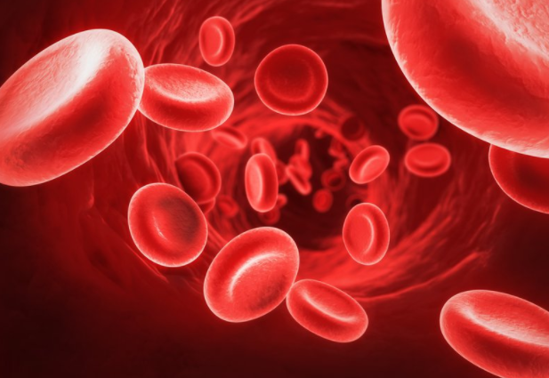
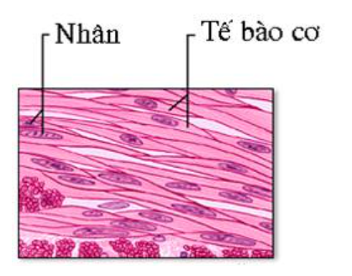
Mở rộng
III. CẤU TẠO CỦA TẾ BÀO ĐỘNG VẬT VÀ TẾ BÀO THỰC VẬT
- Thông thường, mỗi tế bào có một nhân lớn ở trung tâm.
- Cũng có những tế bào không có nhân (tế bào hồng cầu ở người trưởng thành), có tế bào có hai nhân (tế bào gan người), nhiều nhân (tế bào cơ).

Slide 14
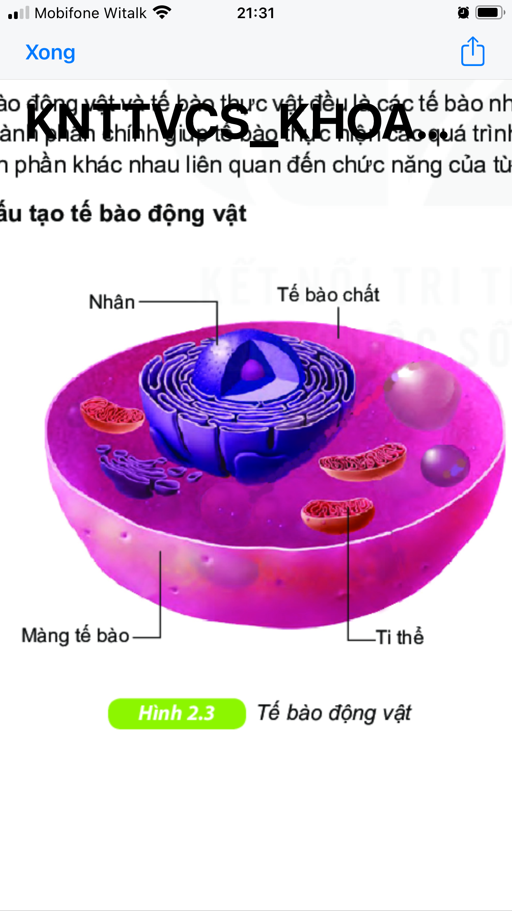
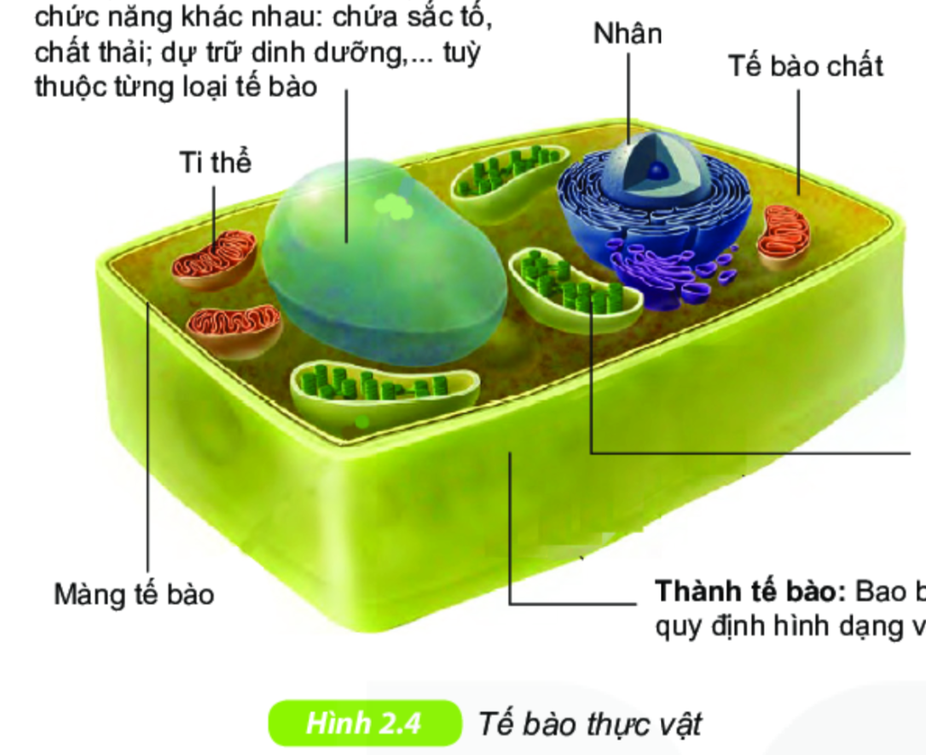
III. CẤU TẠO TẾ BÀO ĐỘNG VẬT VÀ TẾ BÀO THỰC VẬT
Không bào
Lục lạp
Thành tế bào
Điểm giống và khác nhau cơ bản trong cấu tạo giữa tế thực vật so với tê bào động vật là gì?

Slide 15
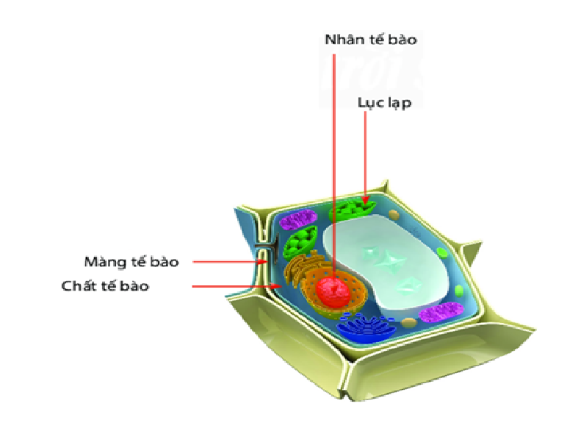
III. CẤU TẠO TẾ BÀO ĐỘNG VẬT VÀ TẾ BÀO THỰC VẬT
 | Tế bào động vật | Tế bào thực vật
Giống nhau | Đều có 3 thành phần + Màng: kiểm soát sự di chuyển các chất ra vào tế bào. + Chất tế bào: chứa nhiều bào quan, là nơi diễn ra hoạt động sống của TB. + Nhân: có màng nhân (hoàn chỉnh) bao bọc bảo vệ vật chất di truyền.
Khác nhau | Không có thành tế bào | Có thành tế bào →tế bào có hình dạng xác định
 | Chất tế bào + không có lục lạp + Không bào nhỏ | Chất tế bào + có lục lạp mang sắc tố quang hợp (diệp lục) có khả năng hấp thụ ánh sáng để tổng hợp nên chất hữu cơ + Không bào lớn hơn nhiều.

Slide 16
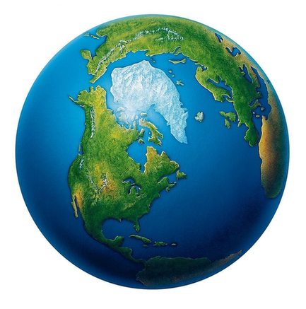
Lục lạp đã tạo nên một thế giới màu xanh cho trái đất
Nếu em nhìn trái đất từ vũ trụ, em sẽ thấy hầu hết các vùng đất liền là màu xanh lá cây.Màu xanh đó do đâu?

Slide 17
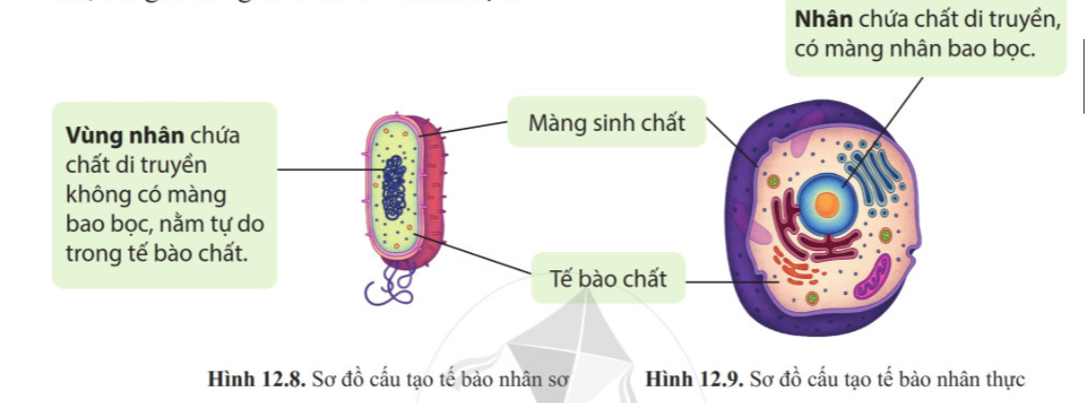
IV. CẤU TẠO TẾ BÀO NHÂN SƠ VÀ NHÂN THỰC
Quan sát Hình 12.8, Hình 12.9:
Nêu cấu tạo của tế bào nhân sơ và tế bào nhân thực.

Slide 18
IV. CẤU TẠO TẾ BÀO NHÂN SƠ VÀ NHÂN THỰC
Tế bào nhân sơ
Tế bào nhân thực
Vùng nhân
Màng sinh chất
Tế bào chất
Nhân
Màng sinh chất
Tế bào chất
Chứa chất di truyền, không có màng bao bọc, nằm tự do trong tế bào
Chứa chất di truyền, có màng nhân bao bọc
Nêu điểm giống nhau và khác nhau về cấu tạo giữa tế bào nhân sơ với tế bào nhân thực?

Slide 19
IV. CẤU TẠO TẾ BÀO NHÂN SƠ VÀ NHÂN THỰC
 |  | Tế bào nhân sơ (Tế bào vi khuẩn) | Tế bào nhân thực (Tế bào động vật, thực vật)
Giống |  | Đều có màng tế bào và tế bào chất và nhân (hoặc vùng nhân)
Khác nhau | Tế bào chất | Không có các bào quan có màng | Có các bào quan có màng
 | Nhân | Chưa hoàn chỉnh: chỉ có vùng nhân, không có màng bao bọc | Hoàn chỉnh: có màng nhân bao bọc
 | Kích thước | Nhỏ | Lớn hơn (gấp khoảng 10 lần)

Slide 20
IV. CẤU TẠO TẾ BÀO NHÂN SƠ VÀ NHÂN THỰC
Trình bày cấu tạo của tế bào nhân sơ?
Tế bào nhân sơ (Không có nhân hoàn chỉnh)
+ Gồm: Màng sinh chất, chất tế bào, vùng nhân (chứa chất di truyền không có màng bao bọc, nằm tự do trong chất tế bào).
+ Ví dụ: Vi khuẩn
Trình bày cấu tạo của tế bào nhân thực?
Tế bào nhân thực (Có nhân hoàn chỉnh)
+ Gồm: Màng sinh chất, chất tế bào, nhân (chứa chất di truyền có màng bao bọc).
+ Ví dụ: Tế bào thực vật và tế bào động vật
- Chú ý: Tế bào nhân sơ có cấu tạo đơn giản và thường có kích thước nhỏ, bằng khoảng 1/10 tế bào nhân thực.

Slide 21
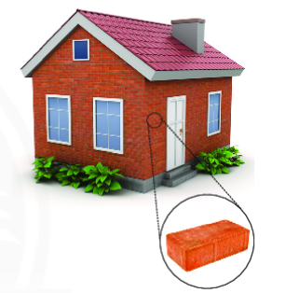
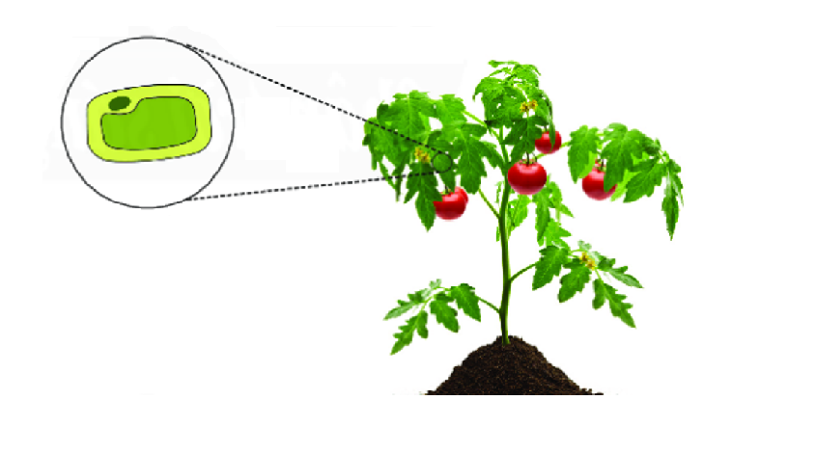
CÓ THỂ HAY KHÔNG THỂ?
Có thể tạo ra cả một cơ thể chỉ từ 1 tế bào?
Có thể xây ngôi nhà chỉ từ một viên gạch?

Slide 22
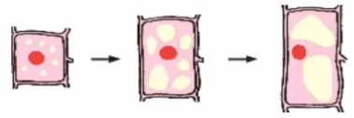
V. SỰ LỚN LÊN VÀ SINH SẢN CỦA TẾ BÀO
Sinh vật được cấu tạo bởi các tế bào, giống như ngôi nhà được xây từ những viên gạch, nhưng sinh vật thì lớn lên còn ngôi nhà thì không thể lớn lên được.
Cơ thể sinh vật lớn lên là nhờ sự lớn lên và sinh sản của các tế bào.

Slide 23
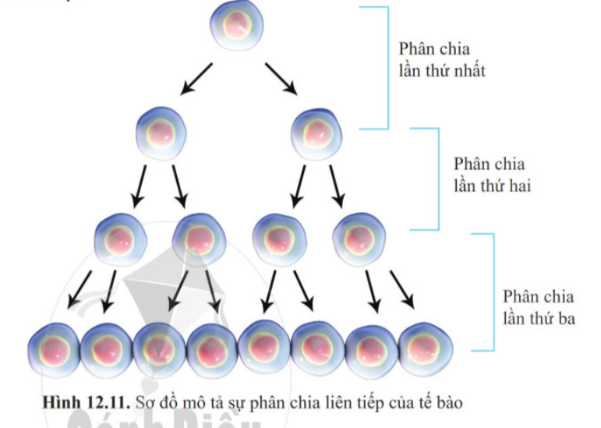
V. SỰ LỚN LÊN VÀ SINH SẢN CỦA TẾ BÀO
Thực chất sự lớn lên của cơ thể sinh vật là nhờ hai quá trình liên tiếp không thể tách rời nhau, đó là tế bào lớn lên đến một mức độ nhất định thì sinh sản, các tế bào con lớn lên lại sinh sản, cứ như vậy tiếp tục làm tăng số lượng và kích thước của tế bào
1. Sau lần phân chia thứ nhất: tế bào tăng lên gấp 2 lần (2¹=2)
- Sau lần phân chia thứ hai: tế bào tăng lên thành 4 tế bào (2²=4)
- Sau lần phân chia thứ ba: tế bào tăng lên thành 8 tế bào (2³=8)
2/ Sau lần phân chia thứ tư số tế bào tăng lên là: 2⁴= 16 (tế bào)
Quan sát Hình 12.11 và cho biết:
1. Số lượng tế bào tăng lên như thế nào sau mỗi lần phân chia.
2. Hãy tính số tế bào con mới được tạo ra sau lần phân chia thứ tư.
Quan sát sơ đồ hình 12.12 trả lời câu hỏi 1,2 trang 72
Sự lớn lên và sinh sản của tế bào có ý nghĩa gì?
- Sự sinh sản của một tế bào để tạo ra 2 tế bào mới gọi là sự phân bào xảy ra ở cả tế bào TV và ĐV, đó là cơ sở cho sự sinh trưởng và thay thế các tế bào già và tế bào bị tổn thương ở mỗi cơ thể.

Slide 24
Mở rộng
V. SỰ LỚN LÊN VÀ SINH SẢN CỦA TẾ BÀO
Tế bào trong cơ thể chúng ta không sống mãi. Mỗi ngày cơ thể chúng ta tạo ra đủ 2 triệu tế bào để thay thế những tế bào đã chết bằng cách sinh sản tế bào.
Tế bào da: 10 – 30 ngày phân chia một lần.
Tế bào niêm mạc má: 5 ngày phân chia một lần.
Tế bào gan: 1 -2 năm phân chia một lần.
Tế bào thần kinh: sau khi hình thành sẽ không phân chia thêm lần nào

Slide 25
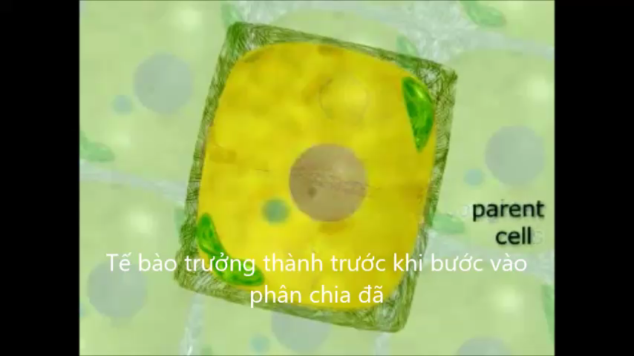
V. SỰ LỚN LÊN VÀ SINH SẢN CỦA TẾ BÀO

Slide 26
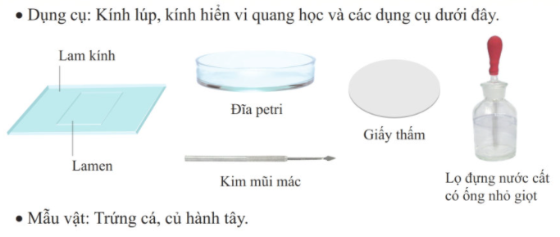
VI. THỰC HÀNH QUAN SÁT TẾ BÀO

Slide 27
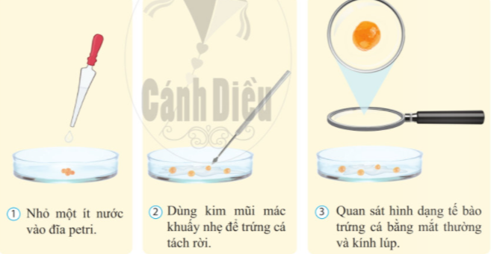
2. Tiến hành
VI. THỰC HÀNH QUAN SÁT TẾ BÀO
Quan sát
tế bào trứng cá

Slide 28
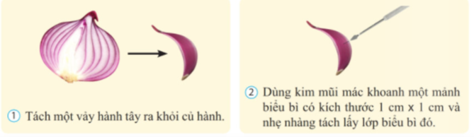
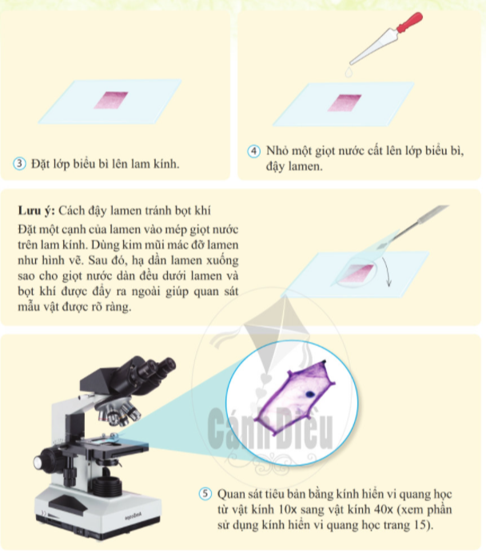
Quan sát tế bào vảy hành
VI. THỰC HÀNH QUAN SÁT TẾ BÀO

Slide 29
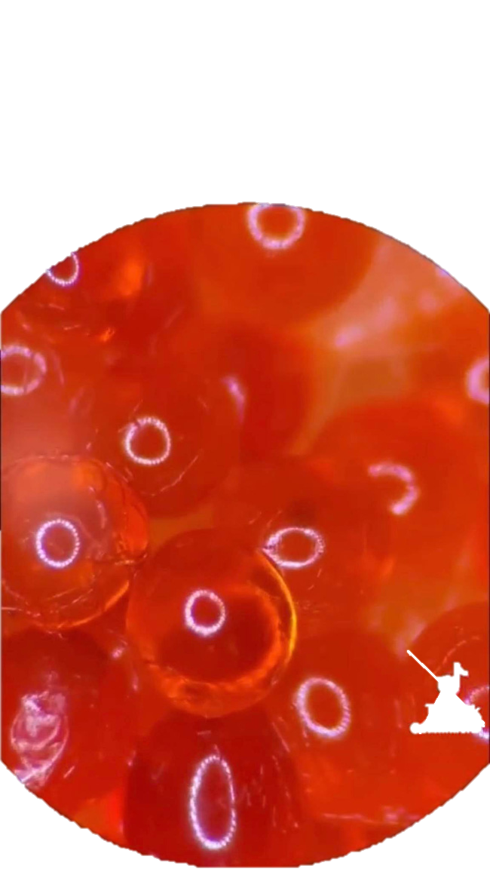
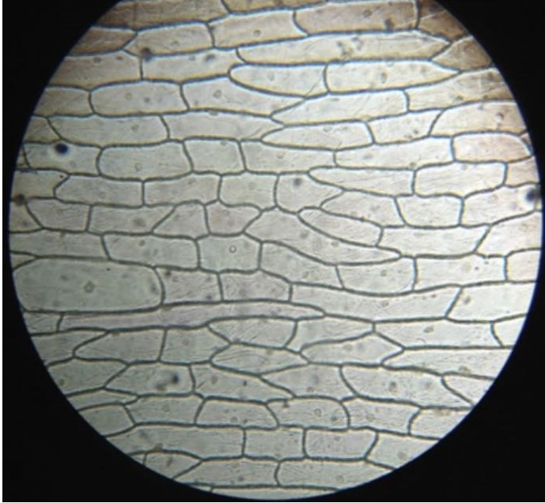
KẾT QUẢ
TẾ BÀO TRỨNG CÁ
TẾ BÀO BIỂU BÌ VẢY HÀNH

Slide 30

TẾ BÀO BIỂU BÌ VẢY HÀNH

Slide 31
VI. THỰC HÀNH QUAN SÁT TẾ BÀO
Lập báo cáo kết quả quan sát tế bào theo mẫu gợi ý:
Tế bào | Mô tả hình dạng | Hình vẽ minh họa
? | ? | ?
? | ? | ?

Slide 32
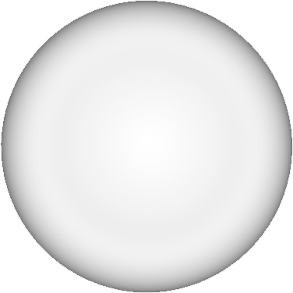






Một tế bào mẹ sau khi phân chia (sinh sản) sẽ tạo ra bao nhiêu tế bào con ?
00
01
02
03
04
05
06
07
08
09
10
11
12
13
14
15
2 tế bào
A
1 tế bào
B
4 tế bào
C
8 tế bào
D

Slide 33

Cơ thể sinh vật lớn lên chủ yếu tố nào dưới đây ?
00
01
02
03
04
05
06
07
08
09
10
11
12
13
14
15
Sự hấp thụ và ứ đọng nước trong dịch tế bào theo thời gian
A
Sự gia tăng số lượng tế bào qua quá trình phân chia.
B
Sự lớn lên và phân chia của tế bào
C
Sự tăng kích thước của từng tế bào do trao đổi chất.
D
Notes:
ĐIỀU LỆ ĐẢNG CỘNG SẢN VIỆT NAM
(Đại hội đại biểu toàn quốc lần thứ XI của Đảng thông qua ngày 19 tháng 01 năm 2011). Điều lệ gồm 12 chương và 48 điều.

Slide 34

Hiện tượng nào dưới đây không phản ánh sự lớn lên và phân chia của tế bào ?
00
01
02
03
04
05
06
07
08
09
10
11
12
13
14
15
Sự gia tăng diện tích bề mặt của một chiếc lá
A
Sự xẹp, phồng của các tế bào khí khổng
B
Sự tăng dần kích thước của một củ khoai lang
C
Sự vươn cao của thân cây tre
D

Slide 35
5
Một tế bào mô phân sinh ở thực vật tiến hành phân chia liên tiếp 4 lần. Hỏi sau quá trình này, số tế bào con được tạo thành là bao nhiêu ?
00
01
02
03
04
05
06
07
08
09
10
11
12
13
14
15
16 tế bào
A
32 tế bào
B
4 tế bào
C
8 tế bào
D

Slide 36
Luyện tập mở rộng
So sánh chiều cao của em lúc là học sinh lớp 1 và hiện tại là học sinh lớp 6.
Từ đó, em hãy giải thích vì sao cơ thể lớn lên được?
Lớp 1
Lớp 6
Chiều cao:
Chiều cao:

Slide 37
Hướng dẫn về nhà
Quan sát tế bào trứng cá bằng kính lúp
Đọc trước Bài 13 –
Từ tế bào đến cơ thể

